Slide 1
开标业务介绍
taosy
2019.08

Slide 2
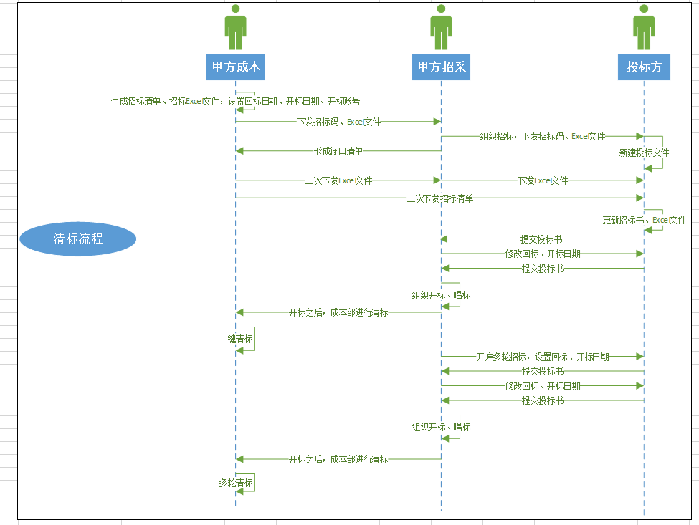
00
概念
开标是指到了投标人提交投标文件的截止时间，招标人（或招标代理机构）依据招标文件和招标公告规定的时间和地点，在有投标人和监督机构代表出席的情况下，当众公开开启投标人提交的投标文件，公开宣布投标人名称、投标价格及投标文件中的有关主要内容的过程。
招采部门负责开标业务，有的甲方也会让成本部直接负责开标

Slide 3
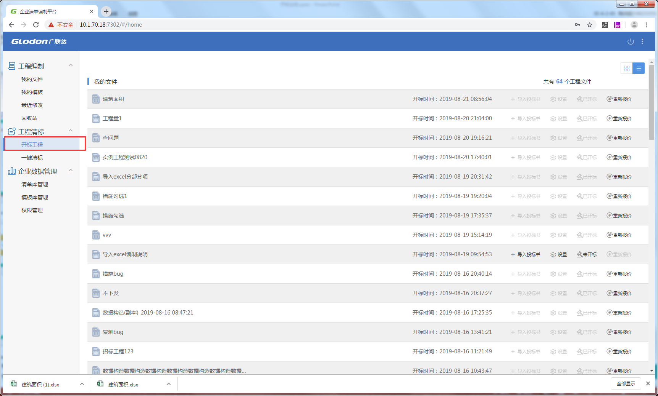
01
Home界面开标界面
1.招标工程名称
2. 开标时间
3. 导入投标书功能
4. 设置
5. 开标
6. 重新报价

Slide 4
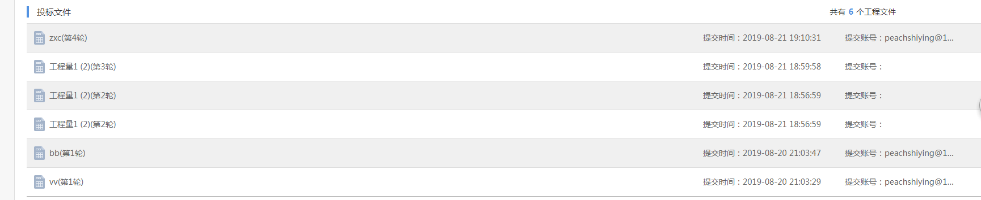
01
Home界面开标界面
定位招标工程对应显示已提交的投标工程
投标单位信息显示：
1.投标单位名称
2. 提交时间
3. 提交账号

Slide 5
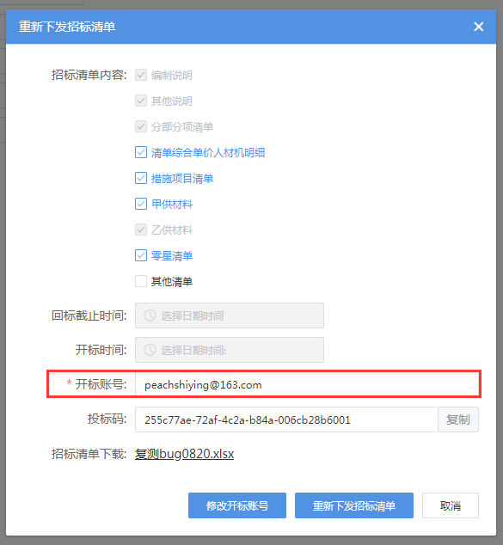
02
开标界面工程显示规则
工程显示范围：当前开标账号的所有招标工程
显示顺序：以开标时间倒序排序，为空的在最后
Q：当前开标账号从哪儿来？
A：编制招标工程下发工程量清单时开标账号是必填项，输入的开标账号就能在开标界面看到这个招标工程
修改开标账号功能
修改后，招标工程在最新的开标账号中显示，老账号中不显示此工程

Slide 6
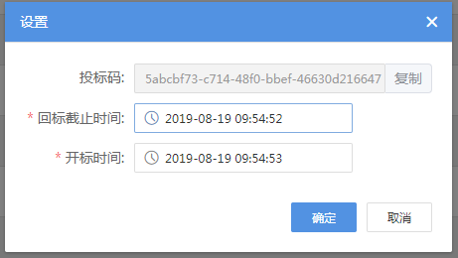
03
设置、开标、重新报价功能
开标时间：默认显示在下发招标清单窗体中设置的时间
设置功能：可重新设置回标截止时间和开标时间
规则约束：
开标时间不早于回标截止时间
两个时间都必填
投标工程必须在回标截止日期前才能提交

Slide 7
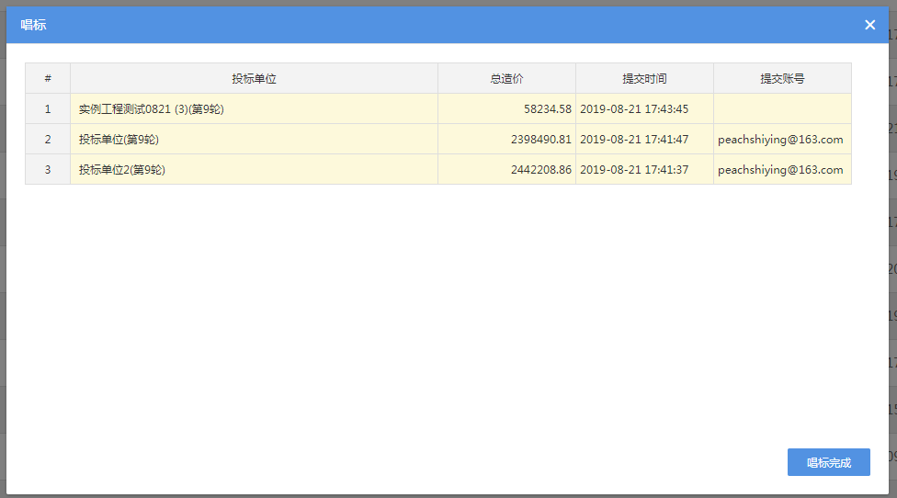
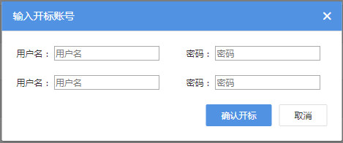
03
设置、开标、重新报价功能
开标功能
规则约束：
1、功能使能：已经开过标后开标按钮灰显，重新报价后亮显
2、输入两个广联达的账号用户名和密码，完成唱标
3、唱标工程的范围：当前轮次的所有投标工程

Slide 8
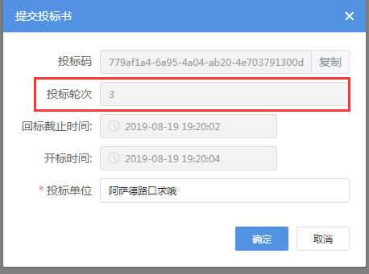
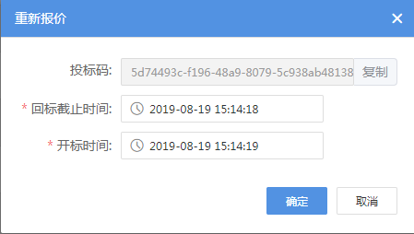
03
设置、开标、重新报价功能
重新报价功能：满足用户多轮招标的需求，重新设置回标截止日期和开标日期，窗体和设置窗体基本相同，重新报价后就进入新一轮次

Slide 9
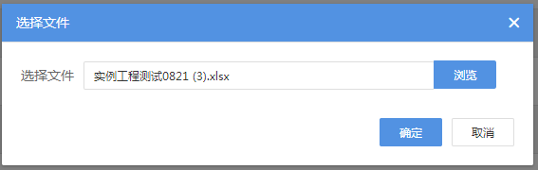
04
导入投标书功能
业务背景：在从excel编制投标书到用ebq编制投标书的过渡阶段，用户期望用excel编制的投标书也能导入到ebq中进行清标，导入后能和其他投标工程一起清标

Slide 10



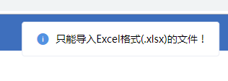
04
导入投标书功能
导入结果：
1、导入成功：导入当前招标书生成的excel文件
2、导入失败：导入excel，但不是招标文件
3、导入不是当前招标工程生成的excel文件
4、导入不是.xlsx格式的文件

Slide 11
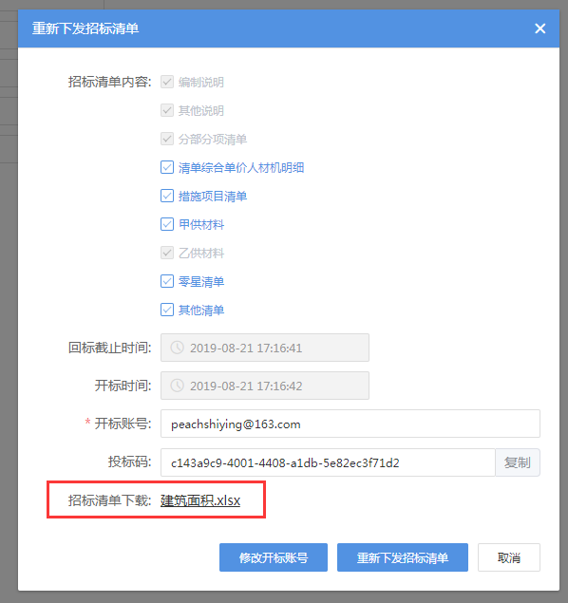
04
导入投标书功能
对应功能：导出excel招标清单
规则约束：
1、必须下发过招标清单，才能导出excel
2、excel中的子页签：封面、编制说明、其他说明、补充说明、项目组成、分部分项清单、材料清单、措施项目清单、零星清单、其他清单、造价汇总

Slide 12
谢谢观看

